Slide 1
Bachelor i pedagogikk med fordypning i KAT (Kompetanseutvikling, Arbeidsliv og Teknologi )
Informasjon til studenter på bachelorprogrammet våren 2020
5.5.2020

Slide 2
Denne presentasjonen gir deg informasjon om innhold, aktiviteter og vurderingsformer i KAT
Du vil også se hvilke forskere og forskergrupper som samarbeider om KAT i 2020 og hvem du kan kontakte i administrasjonen
Mer informasjon finner du på UiOs nettsider
https://www.uio.no/studier/emnegrupper/uv/pedagogikk/PED40KAT/ index.html

Slide 3
Du vil lære mer om læring i arbeidsliv og teknologistøttet læring
Hvordan
læring og
innovasjon
skjer på
arbeids-
plassen
Hvordan
læring og
kompetanser
i arbeidslivet
analyses
og utvikles
Hvordan utvikling og
ledelse av menneskelige ressurser (HRM)
praktiseres
Hvordan er
samspillet
mellom
læring og
digital
teknologi
Hvordan
teknologi
kan bidra til
kompetanse-
utvikling i en
organisasjon
Hvordan kan teori om læring og undervisning benyttes til å designe lærings-teknologi
Notes:
KA:
Hvordan læring skjer på arbeidsplassen.
Hvordan fornyelse av kompetanser i arbeidslivet analyses og utvikles.
Hvordan ledelse av menneskelige ressurser («HRM» - human resource management) praktiseres.
TL:
Hvordan er samspillet mellom læring og digital teknologi
Hvordan teknologi kan bidra til kompetanseutvikling i en organisasjon
Hvordan kan læringsteknologi integreres i arbeidet for de ansatte i en organisasjon

Slide 4
To hovedkurs i fordypningen med egne fokus – men felles temaer
Kompetanse, arbeidsliv og innovasjon
PED2801
Læring, design og teknologi
PED2802
Læring i arbeid og arbeidslivsrelevans
Kollektive teoretiske syn på læring og kompetanse
Digitaliseringen av samfunnet som påvirker arbeid og læring

Slide 5
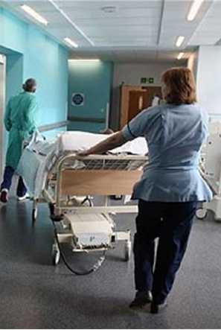
Kompetanse, arbeidsliv og innovasjon del i kontekst
Nåværende og fremtidens arbeidsliv
– nye kompetanse- og læringsbehov
Endringer i det
som er kjent som
innovasjon
Endringer i
arbeidet ved kunnskaps-
organisasjoner og
tjenester
Digitalisering
av arbeid og
innovasjon
Nye arbeidsformer: Digital teknologi og virtuelt arbeid
Notes:
Transitional time in the industrial – societal context: identified challenges, with policy pressures to take action and target research and development into the area – major programmatic funding especially in Tekes (meaning large consortium projects, multidisciplinary projects)
Use of momentum when programmatic funding firs opens: being among the first ready with a credible consortia and courageous forward-looking research and development plan (applied research)
Million euros or more budjets in consortium projects with a flavour of innovation promise
New project, CORPUS (Forskningsrådet) Changing competence requirements in public services: consequences of digitalization in general and highly specialized work

Slide 6
Kompetanse, arbeidsliv og innovasjon del (PED2801)
Lære på interaktivt og praksisnært måte.
Lære å vurdere hindringer og forutsetninger for lærings og innovasjonsprosesser og
å bidra i utviklingsarbeid som gjelder utvikling av individuell eller organisatorisk kompetanse
Lære sentrale teorier innenfor
arbeidslivspedagogikk og
organisasjonsstudier
som forskningsområder og som er anvendbare i fagområder i arbeidslivet
Lære å observere og skille mellom tilfeller der henholdsvis enkeltmennesker lærer i organisasjoner
og tilfeller der organisasjonen som sådan kan sies å lære noe

Slide 7
Læring, design og teknologi del (PED2802)
Innføring i teknologistøttet læring, og anvendelse av sosiokulturell teori og konstrusjonisme for å analysere case studier i teknologibruk i skole, arbeid og kultursektoren
Studentene får hands-on erfaring med enten en spillbasert teknologi eller et skaperveksted der de jobber i grupper for å gjennomføre et prosjekt som presenteres og rapportertes
Forelesningen er lagt opp slik at nytt materiale presenteres av faglærer, deretter får studentene i oppgave å organisere diskusjoner av deler av fagstoffet, som til slutt diskuteres i plenum

Slide 8
Slik kan du bygge opp ditt bachelorstudium med KAT-fordypning i pedagogikk
Bachelorfordypning i pedagogikk: KAT
PED3090 Felles del | Fordypning Kompetanseutvikling, arbeidsliv og teknologi (UVB-PED-40-KAT) | Bacheloroppg.
Fritt emne UTLANDET? | Fritt emne | Fritt emne
PED1020 Metode II | PED2802 Læring, design og teknologi - 4. semester (vår)
PED1010 Metode I | PED2801 Kompetanse, arbeidsliv og innovasjon – 3. semester (høst)
EXPHIL03 | PED1002 Danning og utdanning
UVEXFAC10 | PED1001 Læring og undervisning

Slide 9
Kompetanse, arbeidsliv og innovasjon (PED2801) Hvem foreleser?
Professor Terje Grønning, Organisasjonslæring
Professor Karen Jensen, Arbeidsplasslæring
Førsteamanuensis Mervi Hasu, Kreativitet og innovasjon i arbeid, arbeidsplasslæring
Petrine D. Flaa, Seniorrådgiver gjestelærer, HRM tema’
Emneansvarlig PED2801, KAT fordypningskoordinator

Slide 10
Forskere som også bidrar til denne delen og senere på masternivå
Professor Monika Nerland, leder av HEDWORK forskningsgruppe
Professor Hans Christian Arnseth
Isabel Brandenberger , Stipendiat, assisterende lærer
Christopher Sadorge, Stipendiat, assisterende lærer’

Slide 11
Hvem foreleser Teknologistøttet-læring (PED2802)?
Forsker Anders Kluge, Interaksjonsdesign
Stipendiat Gro Skåland, Multimodalitet og Skaperverksted
Professor Anders Mørch, Teknologi & Læring

Slide 12
Hvem foreleser PED3090 fra LIDA forsker gruppen?
Forskere som også bidrar i andre KAT emner
Professor Hans Chr. Arnseth, Dataspill, Samtaleanalyse
Professor Kenneth Silseth, Læring og Identitet

Slide 13
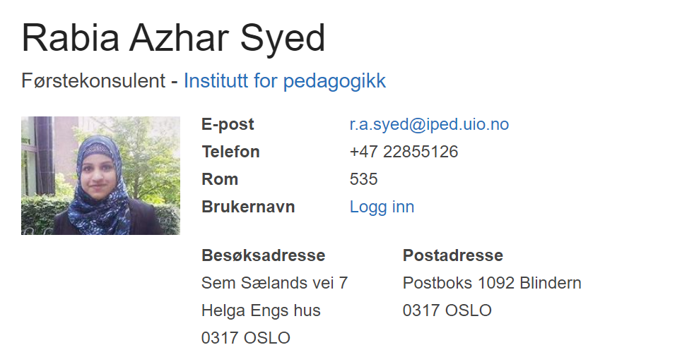
Rabia er din kontaktperson i administrasjonen og svarer på spørsmål

Slide 14
Eksamen
I PED2801 og PED2802 har du obligatoriske gruppeoppgaver og en individuell skriftlig skoleeksamen.
Frister og retningslinjer for oppgavene blir gitt ved semesterstart/innføringsforelesning.
Du deltar i ulike aktiviteter som forutsetter at du jobber både individuelt og sammen med andre.
Aktivitetene foregår (normalt) på campus og gjennom bruk av ulike digitale medier.
Mer informasjon finner du på UiOs nettsider og ved å søke på emnekodene.

Slide 15
Tusen takk ☺
https://www.uio.no/studier/emnegrupper/uv/pedagogikk/PED40KAT/index.html

